Slide 1
Data Science Pandas

Slide 2
ספריית Pandas
ספריה לניהול טבלאות (data frames)

Slide 3

ייבוא הספרייה לסביבת העבודה

Slide 4
טעינת קובץ
הספרייה כוללת פונקציות לטעינה של קבצים במגוון פורמטים:
CSV: read_csv ( filename )
Excel : read_excel (filename )
HTML: read_html ( filename )

Slide 5
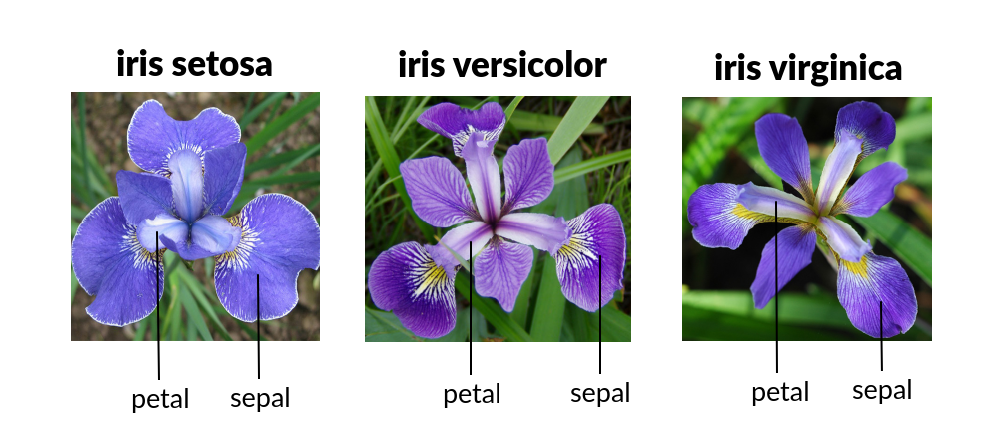
dataset Iris Species
נוריד את ה dataset מהלינק הבא: https://www.kaggle.com/uciml/iris
המידע עוסק בנתונים שנאספו על 3 זנים של אירוסים
Petal – עלה כותרת
Sepal – עלה גביע

Slide 6
פעולות לביצוע כדי שפיתון יוכל לקרוא את הקובץ:
להוריד את ה dataset מהאתר
לשמור אותו על הדרייב שלנו בתקיה. לדוגמא: datasets
למפות את הדרייב למחברת
קליק ימני על הקובץ ->copy path

Slide 7
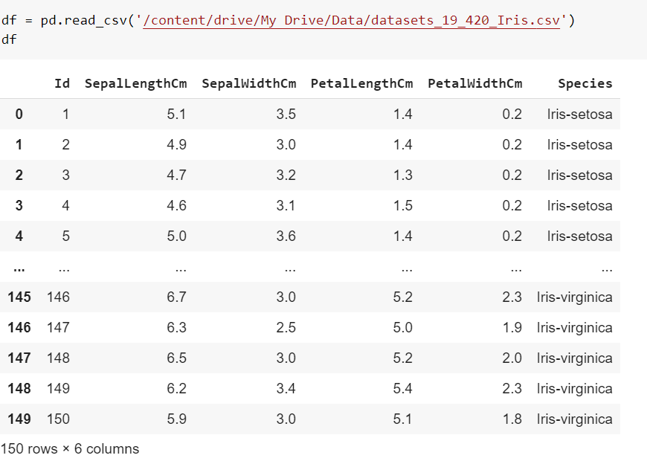
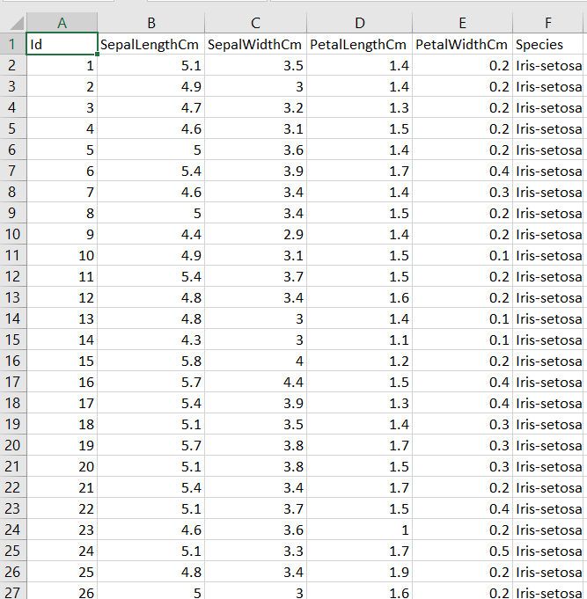
דוגמא: קריאת טבלה מקובץ CSV

Slide 8
DataFrame
The pandas DataFrame is a structure that contains two-dimensional data and its corresponding labels. DataFrames are widely used in data science, machine learning, scientific computing, and many other data-intensive fields.

Slide 9
DataFrame
DataFrames are similar to SQL tables or the spreadsheets that you work with in Excel. In many cases, DataFrames are faster, easier to use, and more powerful than tables or spreadsheets because they’re an integral part of the Python and NumPy ecosystems.

Slide 10
DataFrame
Column
Labels
Data
Row
Labels

Slide 11
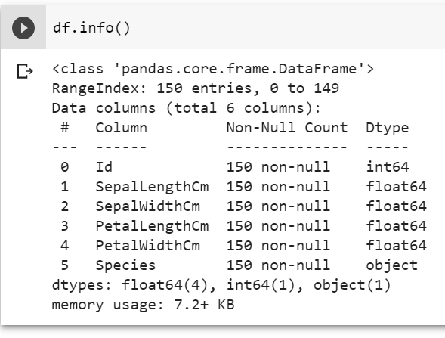
קבלת מידע על ה data frame

Slide 12
תכונות בסיסיות של טבלאות pandas
הצגת ראש הטבלה
בחירת שמות העמודות
בחירת עמודות
בחירת שורות
מיון
חישוב מדדים סטטיסטיים (סטטיסטיקה תיאורית)

Slide 13
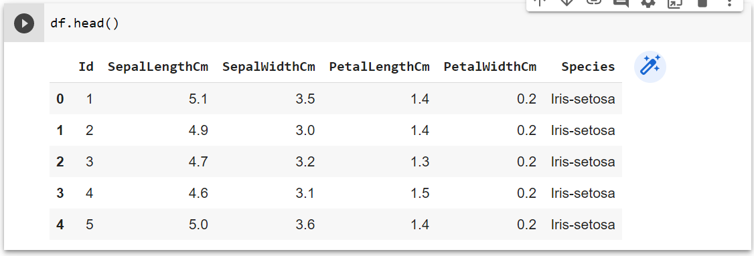
הצגת ראש הטבלה – df.head()
מחזיר DataFrame
ניתן להוסיף פרמטר עם מספר הרשומות המבוקש

Slide 14
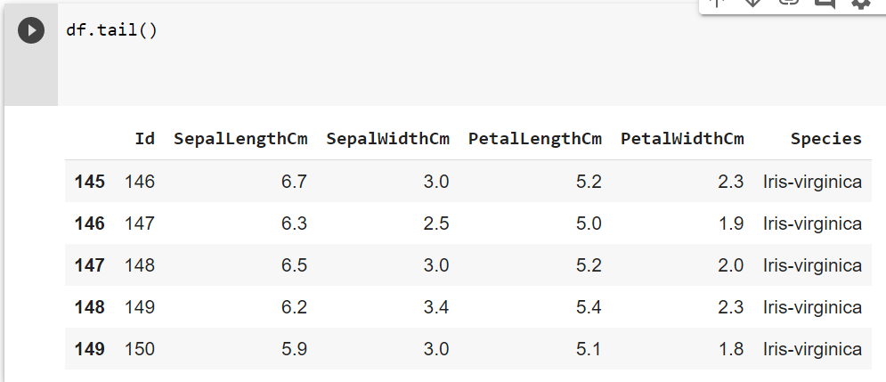
הצגת סוף הטבלה
מחזיר DataFrame
ניתן להוסיף פרמטר עם מספר הרשומות המבוקש

Slide 15
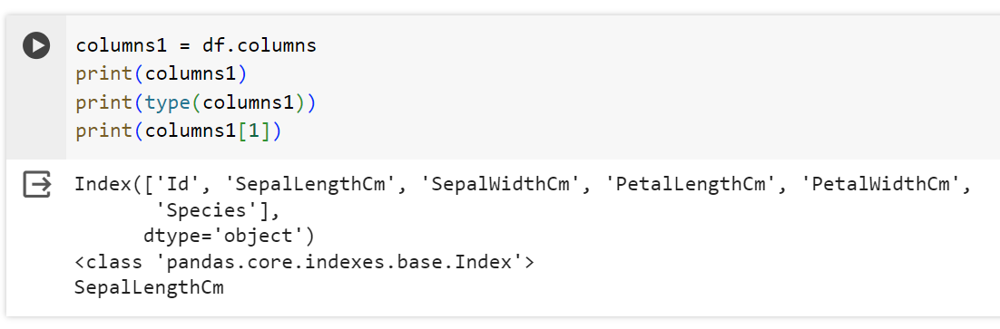
שליפת שמות העמודות df.columns

Slide 16
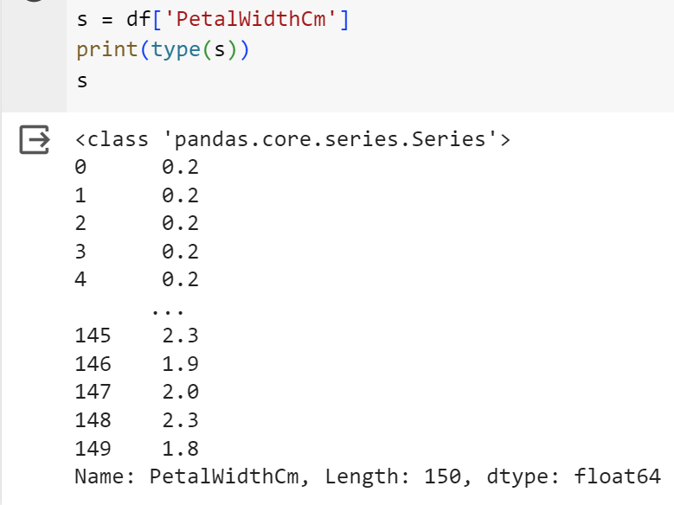
בחירת עמודה 1
האובייקט מייצג עמודה עם
הליבלים שלה
כמו משיכת ערך ממפה

Slide 17
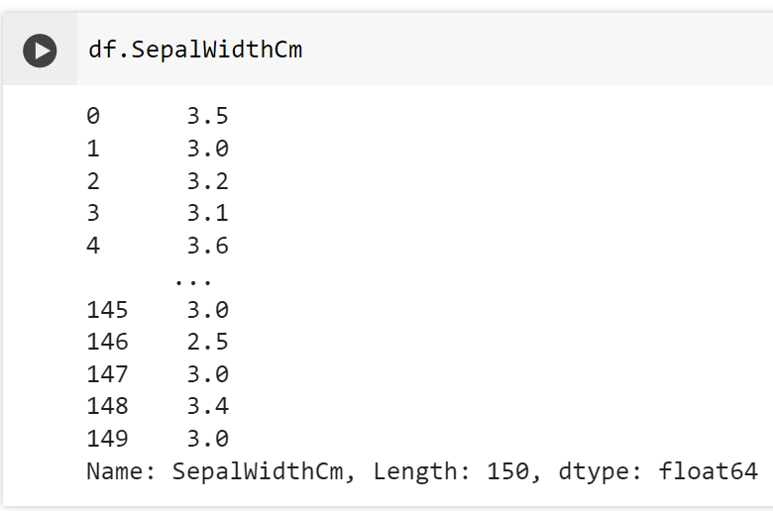
בחירת עמודה 2
ניתן גם כך:
כמו גישה לתכונה
שם העמודה חייב להיות כשם
תכונה חוקית בפייתון

Slide 18
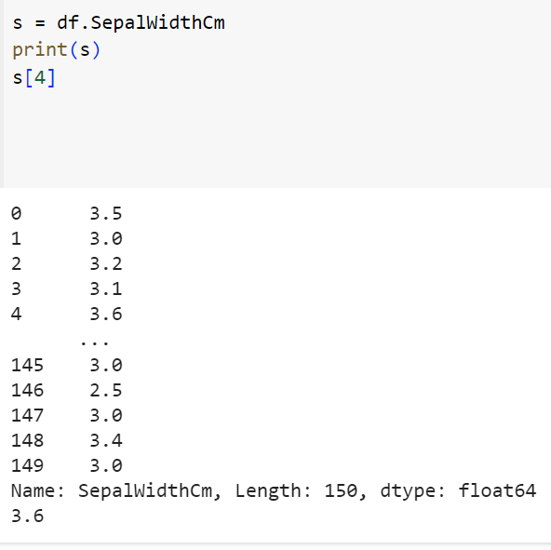
גישה לאיבר בעמודה
באמצעות הליבל

Slide 19
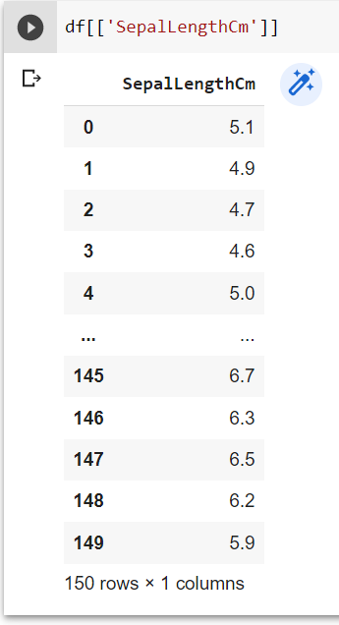
בחירת עמודה - df [[col]]
התוצאה היא טבלה )אובייקט DataFrame)

Slide 20
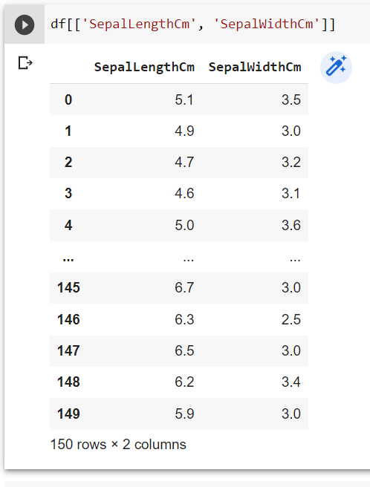
בחירת עמודות df[[cols]]

Slide 21
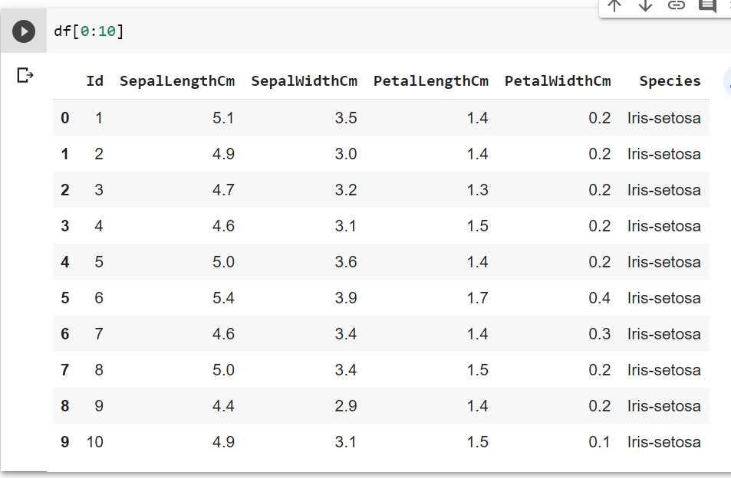
בחירת שורות לפי אינדקס df[from:to]

Slide 22
תרגול כיתה
נבצע את הפעולות הבאות על ה data frame בו השתמשנו בהרצאה:
הראה 2 שיטת לקבל את 5 השורות האחרונות
שלוף את שם העמודה הרביעית
הצג את תוכן העמודה Species
צור תת DF המכיל את העמודות PetalLengthCm, PetalWidthCm

Slide 23
תרגול מעבדה
בצע mount לסביבת הקולאב לדרייב שלך
שמור את Iris.csv בדרייב שלך. טען אותו כ data frame בסביבת הקולאב והפעל את df.info()
בצע את תרגיל מעבדה 02_01_pandas

Slide 24
Filter

Slide 25
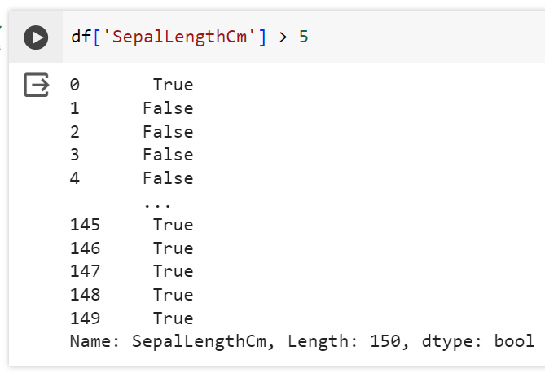
תנאי המחזיר ערכים בוליאנים

Slide 26
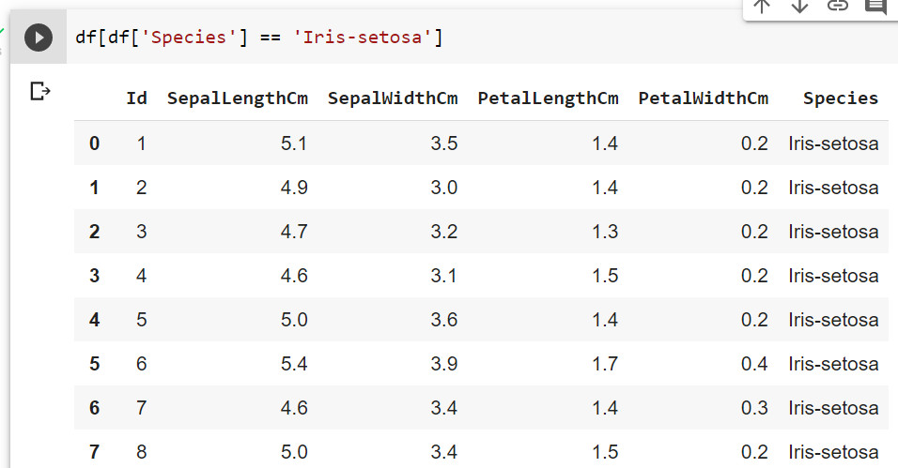
בחירת שורות באמצעות תנאי

Slide 27
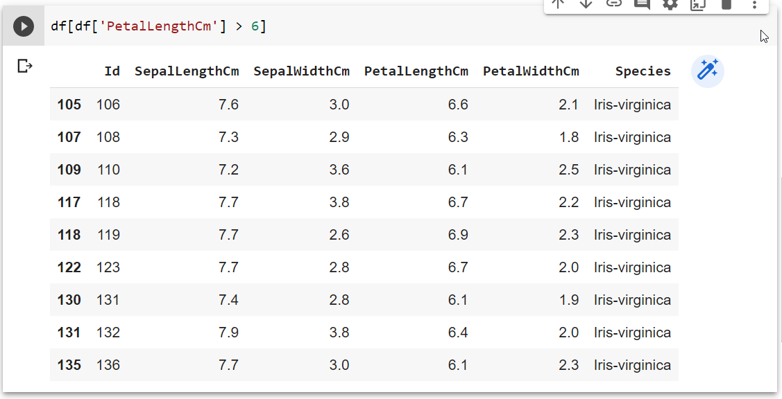
בחירת שורות באמצעות תנאי (2)

Slide 28
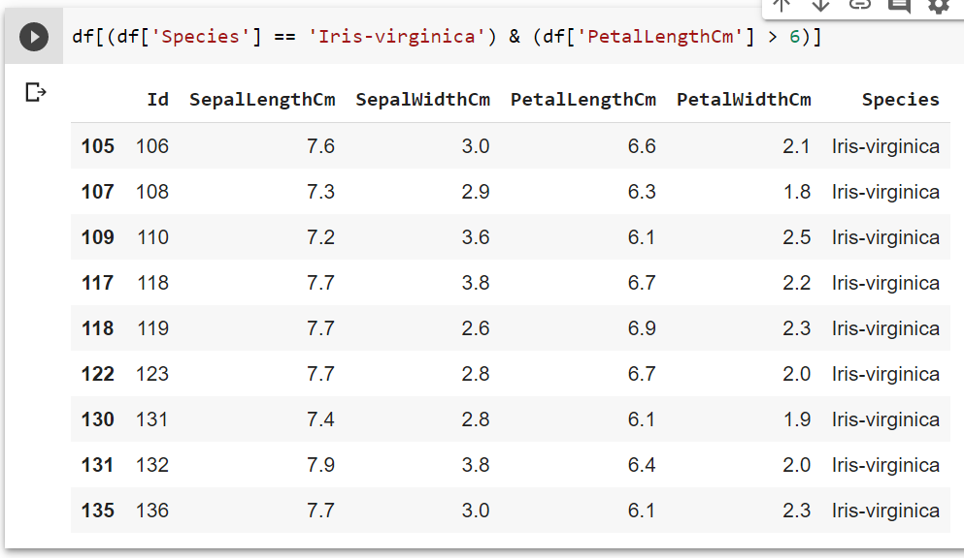
בחירת שורות באמצעות תנאי מורכב

Slide 29
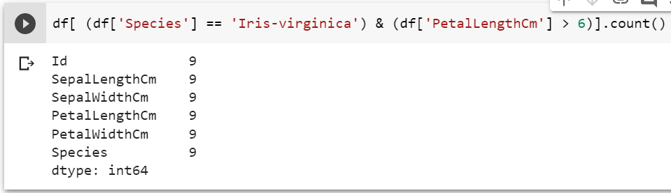
הפעלת תנאי וספירת תוצאות

Slide 30
מיון

Slide 31
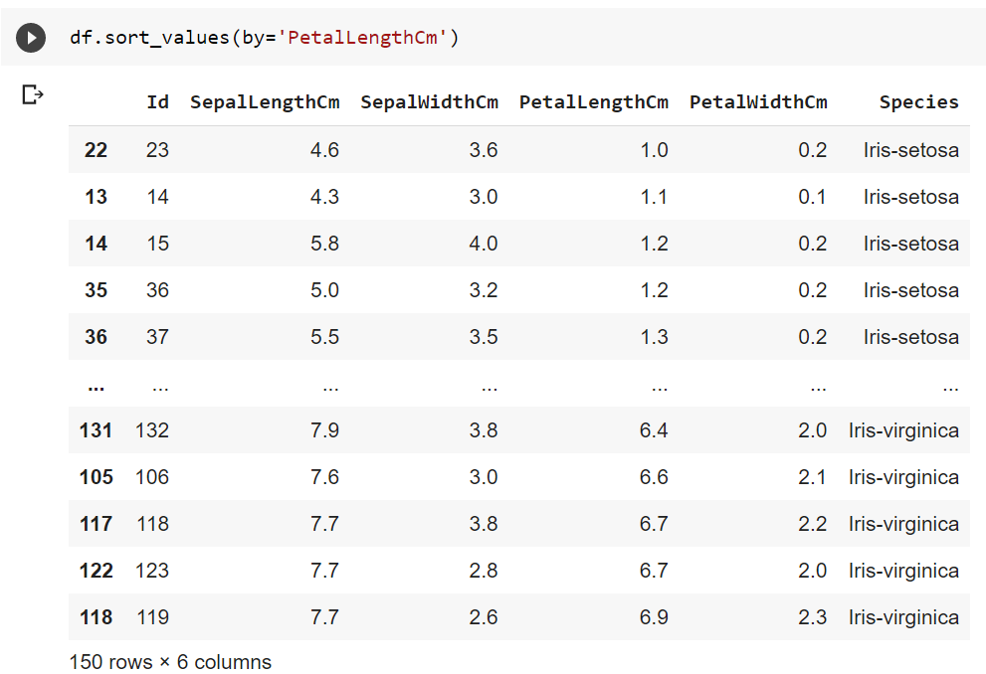
מיון

Slide 32
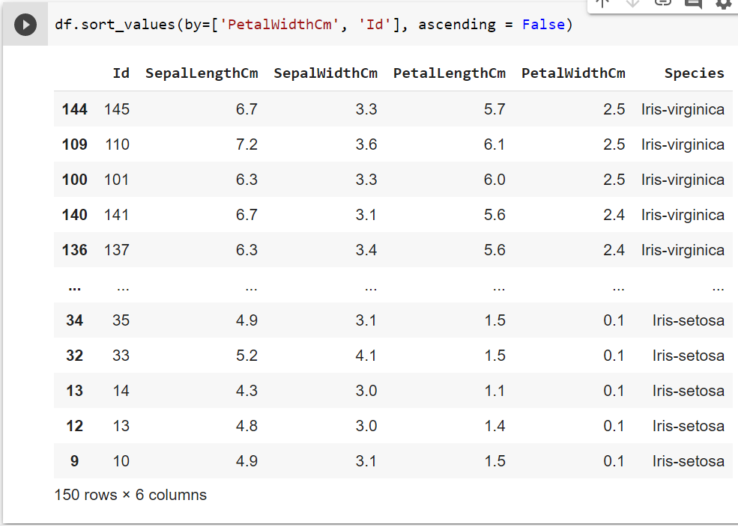
מיון במספר רמות, סדר יורד

Slide 33
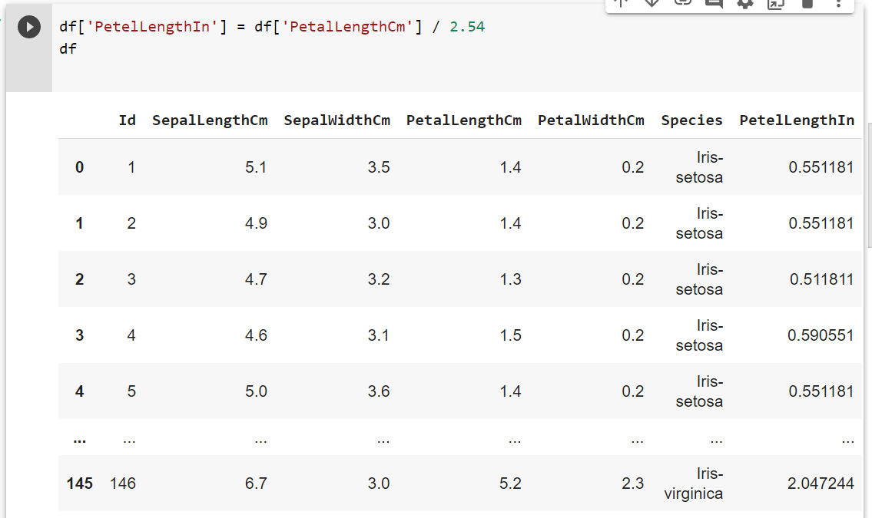
הוספת עמודה חדשה על בסיס חישוב על עמודה קיימת

Slide 34
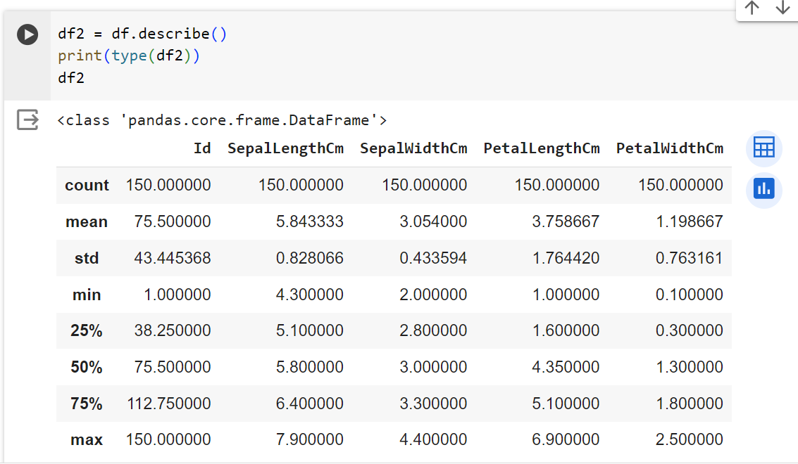
סטטיסטיקה תיאורית- describe

Slide 35
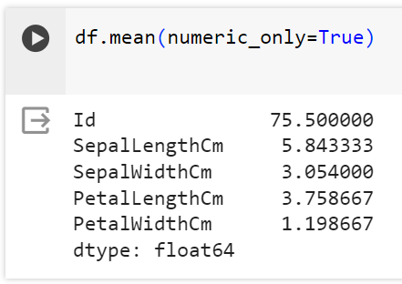
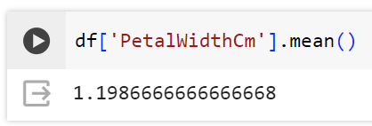
חישוב ממוצע בלבד לדוגמה
חובה להוסיף

Slide 36
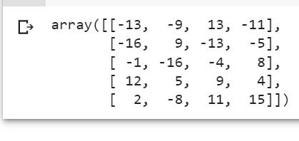
ניצור data frame בעצמנו
נייצר מספרים רנדומליים באמצעות הספרייה numpy
import numpy as np
np.random.seed(42)
data1 = np.random.randint(-20, 20, (5, 4))
data1

Slide 37
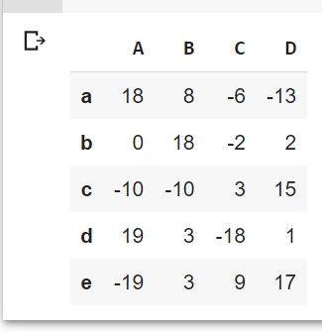
יצירת ה data frame
columns1 = ['A', 'B', 'C', 'D']
index1 = ['a', 'b', 'c', 'd', 'e']
df = pd.DataFrame(data = data1, index = index1, columns = columns1)
df

Slide 38
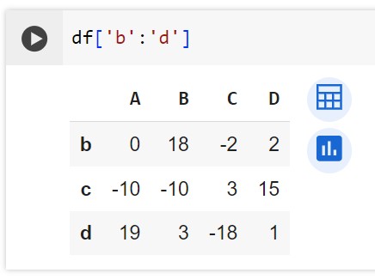
החזרת שורות כ DataFrame לפי ליבל
ראינו כבר בתחילת המצגת

Slide 39
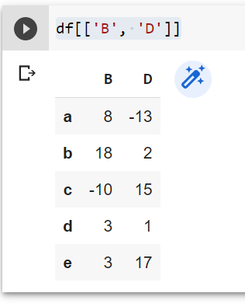
החזרת עמודות כ DataFrame לפי ליבל
ראינו כבר בתחילת המצגת

Slide 40
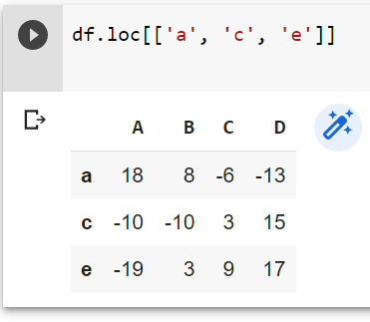
הפעולה loc – שליפת שורות לפי ליבל

Slide 41
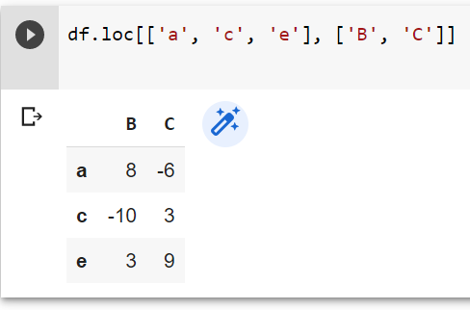
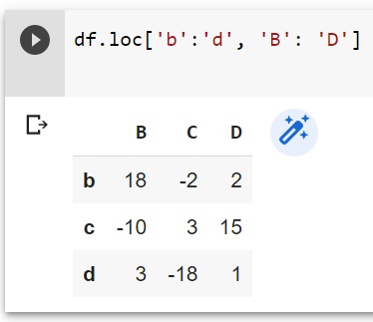
הפעולה loc – שליפת שורות ועמודות לפי לייבל

Slide 42
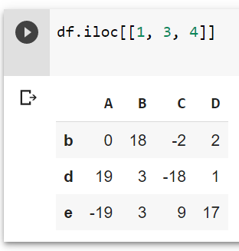
הפעולה iloc – שליפת שורות לפי אינדקס

Slide 43
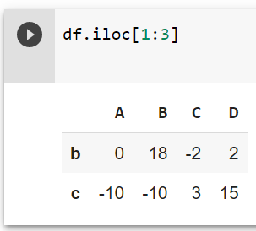
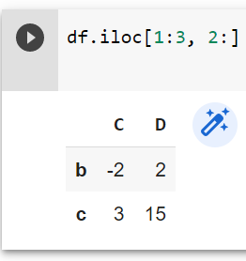
הפעולה iloc – שליפת שורות ועמודות לפי אינדקס

Slide 44
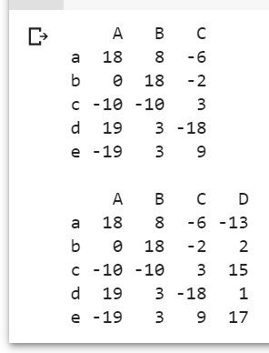
מחיקת שורה/עמודה - drop
Axis : 0 – שורה, 1 - עמודה
df1 = df
df2 = df.drop('D', axis = 1)
print(df2)
print()
print(df1)

Slide 45
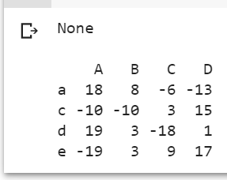
מחיקת שורה/עמודה ב data frame המקורי
df1 = df
df2 = df.drop('b', inplace = True)
print(df2)
print()
print(df1)

Slide 46
תרגיל כיתה
צור DF המכיל רק רשומות מזן Iris-virginica
צור DF המכיל את כל הרשומות בהם SepalLengthCm גדול מ 7 ו SepalWidthCm גדול מ 3. כמה רשומות כאלה יש?
צור DF בו הרשומות ממויינות לפי העמודה SepalLengthCm. בצע זאת שוב עבור מיון בסדר יורד
צור DF בו מופיעים הרשומות בין הליבלים 70 ל 100 באמצעות loc
צור DF בו מופיעים הרשומות בין הליבלים 70 ל 100 והעמודות PetalLengthCm, PetalWidthCm באמצעות loc
מחק את העמודה Id מה DF המקורי

Slide 47
תרגיל מעבדה
פתרו את התרגילים במחברות הבאות:
02_02_pandas
02_03_pandas

Slide 48
יצירת DataFrame

Slide 49
יצירת DataFrame
ניתן ליצור DataFrame באמצעות:
קובץ (ראינו)
מילונים
רשימות
NumPy Arrays
ועוד...

Slide 50
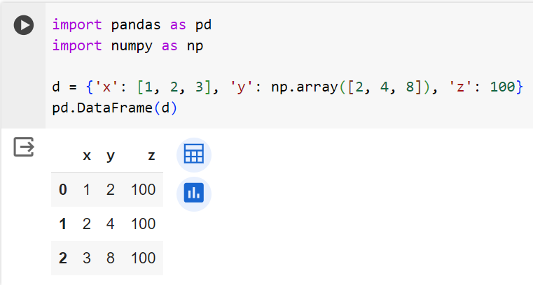
יצירת DataFrame באמצעות מילון
הערכים של המילון יכולים להיות:
טאפל
רשימה
NumPy Aarry
אובייקט Series
ועוד...

Slide 51
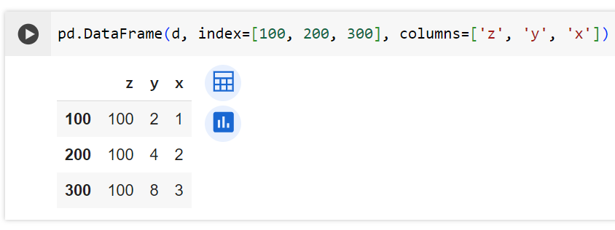
יצירת DataFrame באמצעות מילון
יש אפשרות לשלוט בסדר של העמודות ובליבלים של השורות

Slide 52
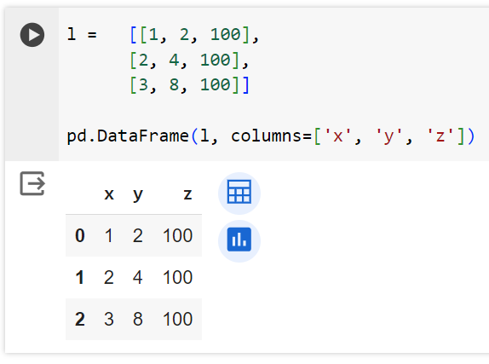
יצירת DataFrame באמצעות רשימה

Slide 53
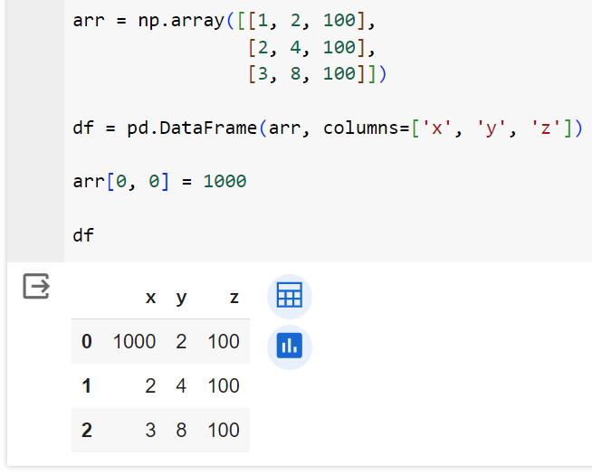
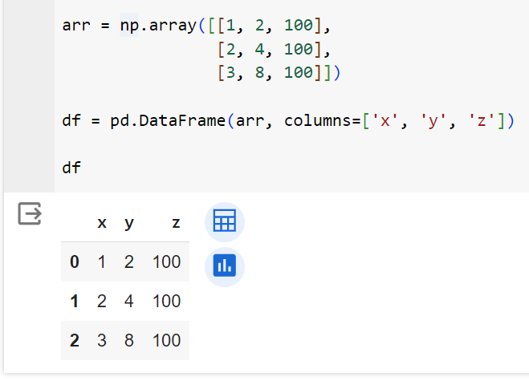
יצירת DataFrame באמצעות NumPy array
ה dataframe מחזיק רפרנס למערך

Slide 54
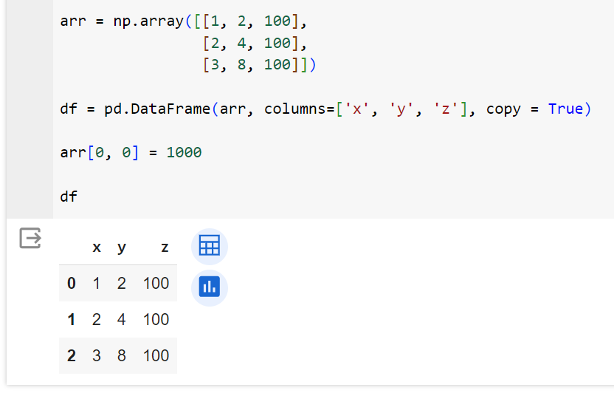
יצירת DataFrame באמצעות NumPy array
יחזיק ייצור העתק של המערך

Slide 55
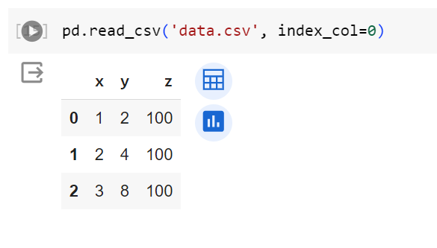
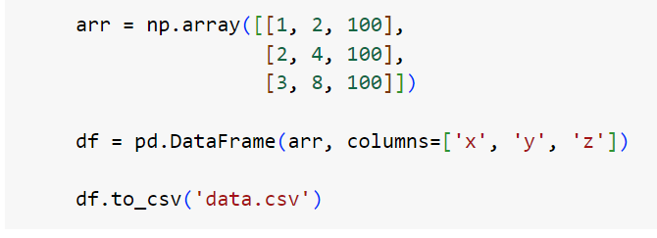
יצירת DataFrame באמצעות קובץ
נשמור כקובץ CSV בתיקיית העבודה ואח"כ נטען אותו משם

Slide 56
יצירת DataFrame באמצעות קובץ
ניתן לשמור ולטעון DataFrame בפורמטים הבאים:
CSV
Excel
SQL
Json
ועוד...

Slide 57
תרגיל מעבדה
02_04_create_dataframe

Slide 58
Retrieving labels and data

Slide 59
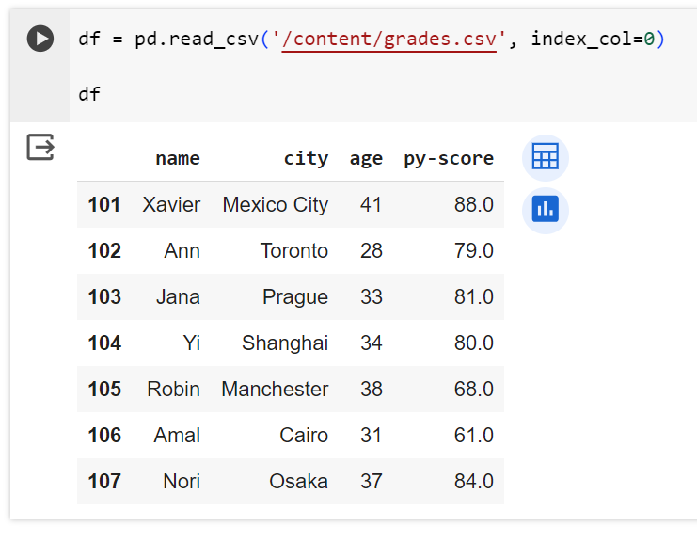
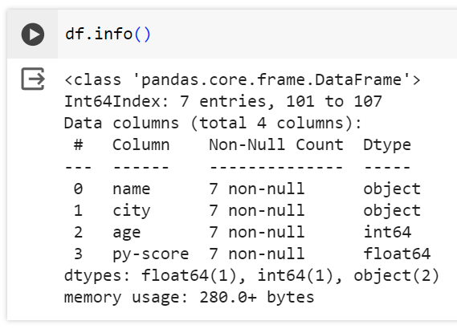
נעבוד עם מאגר הנתונים הבא

Slide 60
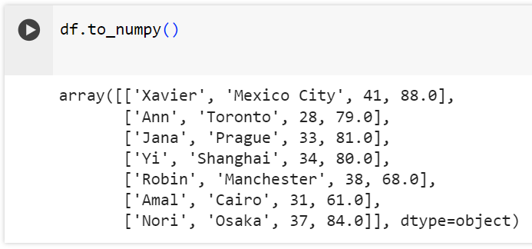
שליפת מידע של ה DataFrame-to_numpy

Slide 61
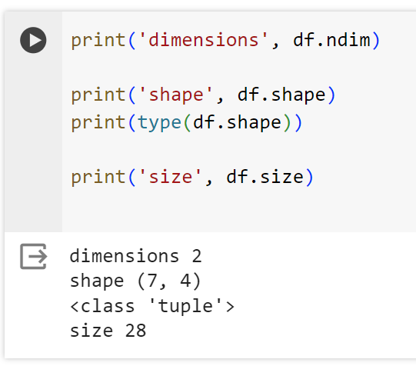
מימדי DataFrame

Slide 62
Accessing Data

Slide 63
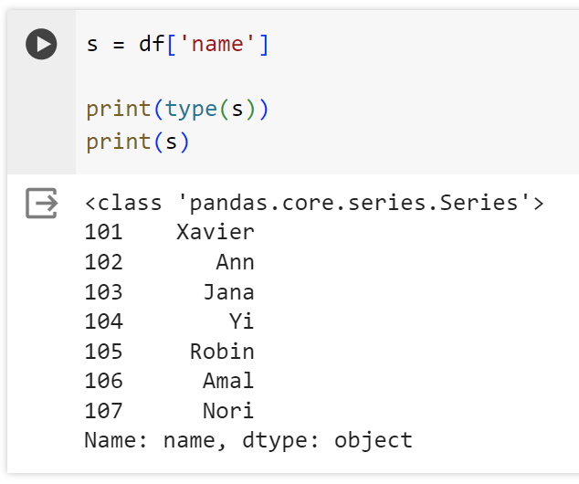
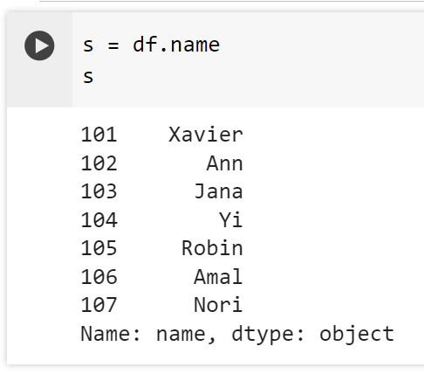

שליפת עמודה - ראינו

Slide 64


שליפת שורה - ראינו

Slide 65


שליפת איבר לפי שורה ועמודה
ליבלים
מיקום

Slide 66


הוספת עמודה

Slide 67
השלמת ערכים חסרים

Slide 68

השלמת ערכים חסרים
NaN – Not a Number
מציין כי הערך חסר
טיפוס float
df = pd.DataFrame({'A' : [1, 2, np.nan, 4],
'B' : [5, np.nan, np.nan, 8],
'C' : [9, 10, 11, 12]})
df

Slide 69



בדיקה האם יש ערכים חסרים

Slide 70


איתור שורות ועמודות

Slide 71


טיפול בערכים חסרים
הרבה פעולות של פנדה יודעות להתעלם מערכים חסרים
אפשר לציין במפורש שאנו איננו רוצים להתעלם מערכים חסרים

Slide 72


מילוי ערכים חסרים במספר קבוע - fillna
לפני
אחרי

Slide 73


מילוי ערכים חסרים
מעתיק את הערך מעל
מעתיק את הערך מתחת

Slide 74


מילוי ערכים חסרים בעמודה עם ערך חציון
לפני
אחרי

Slide 75


מילוי ערכים באמצעות ממוצע
לפני
אחרי

Slide 76

מחיקת שורות עם ערכים חסרים
לפני
אחרי

Slide 77

שילוב טקסט במחברת
עבור הוספת הערות או תיעוד במחברת
לוחצים על כפתור +Text

Slide 78

טקסט בעברית
אם אנו מתעקשים לכתוב בעברית נצטרך לעשות זאת באמצעות כתיבת HTML

Slide 79
תרגיל מעבדה
02_05 Preparing Data Frame

Slide 80
שאלות?

